Slide 1
Uzależnienie od kofeiny -
prezentacja.
Martyna Śmigielska kl.7

Slide 2
Uzależnienie - zaburzenie zdrowia psychicznego lub fizycznego.

Slide 3
Rodzaje uzależnień
spożywanie substancji psychoaktywnej
wykonywanie danej czynności

Slide 4
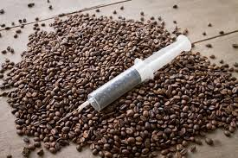
Co to jest kofeina?
Kofeina to związek chemiczny znajdujący się w ziarnach kawy oraz surowcach innych roślin.

Slide 5
Uzależnienie od kofeiny
Niektóre używki są stosowane powszechnie, ponieważ rzadko wywołują konsekwencje zdrowotne natomiast mogą powodować uzależnienia. Przykładem jest kawa i herbata, zawierają kofeinę. Stosując je w odpowiednich ilościach poprawia samopoczucie lecz nadużywanie wywołuje dużo skutków.
Skutki
ból głowy, bezsenność
niepokój, lęk
zaburzenia pracy serca
biegunka, wymioty, nudności

Slide 6
Wykonała: Martyna Śmigielska klasa 7

